Slide 1


Slide 2
شرح حال
شکایت اصلی:
فشار خون و درد پهلو راست
منبع شرح حال:
خود بیمار
مشخصات:
  خانم میانسال
اهل قزوین
خانه دار
متاهل و صاحب 4 فرزند

Slide 3
بیماری کنونی:
    بیمار خانم 49 ساله با تظاهر اولیه (فشار خون شدید، سردرد، تپش قلب و تعریق) از سال 90 که در آزمایشات نورمتانفرین ادراری بالا داشته و در جراحی آبان 91 تنها از یکی از 2 توده موجود در ناحیه پاراآئورت راست بیوپسی شده که در پاتولوژی تومور نورواندوکرین (Synaptophysin و Chromogranin قویاً مثبت) گزارش می شود و سپس تحت کموتراپی قرار گرفته است که علی رغم آن سایز یکی از توده ها افزایش یافته و جهت آمادگی قبل از عمل جراحی مجدد بستری شده اند.

Slide 4
بیمار از سال 90 سردرد، تپش قلب و تعریق بیشتر شبانه پیدا کرده که در بررسی ها فشار خون های سیستولیک 200 تا 250 داشته، این علایم به صورت حمله ای تکرار می شده اند ولی حداقل فشار خون بیمار 150 بوده است. در 2 ماه اخیر بیمار 2-3 اپیزود اپیستاکسی شدید در هر ماه داشته است.
علایم همراه:
  اضطراب
  ناکچوری
  درد کمر متمایل به پهلو راست
  بدون پلی اوری در روز
  بدون ترمور
  بدون یبوست
  بدون کاهش وزن
  بدون درد شکم
  بدون تهوع

Slide 5
سابقه بیماری قبلی:
  صاحب 4 فرزند حاصل NVD که آخرین زایمان 23 سال قبل و بدون مشکل بوده است.
  سابقه جراحی لیپوم دیستال ساعد راست که روی آن یک خال نیز بوده است. 15 سال قبل
  کوله سیستکتومی به علت سنگ سال 86
  بستری در CCU سال 87 به دنبال CP و تنگی نفس (در تست ورزش:low probably for CAD)، ترخیص با آسپرین و ایندرال
  AUB سال 89 و ریزکشن پولیپ اندومتریال از طریق هیسترسکوپی (اکوکاردیوگرافی EF=60%)
  بیوپسی از توده پاراآئورتیک راست در آبان 91 و AKI 10 روز پس از آن
  IFG ←DM T2 و هایپرلیپیدمی و لکوسیتوز خفیف از سال 91
  سابقه تعبیه پورت جهت کموتراپی و باقیماندن آن در دهلیز راست و خارج کردن آن از طریق آنژیوگرافی
  سابقه بیوپسی از ضایعه برست چپ که بافت چربی گزارش شده است.
  بدون سابقه بیماری تیروئیدی

Slide 6
سابقه فامیلی:
  فوت پدر بیمار در 63 سالگی به دنبال ایست قلبی
  سابقه هایپرلیپیدمی و پولیپ روده خوش خیم در مادر بیمار
  نفرکتومی کلیه چپ پسر بیمار در 15 سالگی به دنبال هیدرونفروز شدید و کاهش سایز پارانشیم و nonfunctional بودن آن در اسکن کلیه چپ (UPJO)

Slide 7
سابقه مصرف دارو:
رژیم اول کموتراپی به صورت 6 دوره (91/9/12 الی 92/1/18):
  DTIC (Dacarbazine) + 5-FU+ Adriamycin+ Sandostatin LAR
    دو دوره آخر بدون LAR
رژیم دوم کموتراپی به صورت 6 دوره (92/2/22 الی 92/7/15):
  Cisplatin + Taxane
رژیم سوم کموتراپی به صورت 6 دوره (92/7/28 الی 92/12/25):
Sandostatin LAR + IFN-α
و سپس LAR به تنهایی ماهیانه که آخرین تزریق (94/2/26) بوده است.

Slide 8
سابقه مصرف دارو:
قبل از جراحی بیمار 2 نوع داروی آنتی هایپرتنسیو استفاده می کرده که اکثراً فشارهای بالای 150 داشته است.
پس از جراحی با وجود فشارهای 150-170 تا 8 ماه داروی آنتی هایپرتنسیو به بیمار تجویز نشده است و پس از آن به بیمار Amlodipine 5mg/d تجویز می گردد.
از 6 ماه قبل به دنبال مراجعه به نفرولوژیست آملودیپین قطع و داروهای زیر تجویز می گردد:
  Aldacton 100mg/d
  Losartan 50mg/BD
  Atorvastatin 40mg/d
  Vitamin B6 40mg/d
  Pearl Vit D3

Slide 9
مرور سیستم ها:
    موی زائد را ذکر نمی کند و بعد از کموتراپی دچار ریزش مو شده اند که تاکنون تنها نیمی از موهای ابرو مجدداً روییده اند.
    بدون آکنه
    Easy bruising دارد
    میل زیاد به نمک دارند
    تاری دید ندارد (با عینک اصلاح می شود)
    عادت ماهیانه منظم می باشد

Slide 10
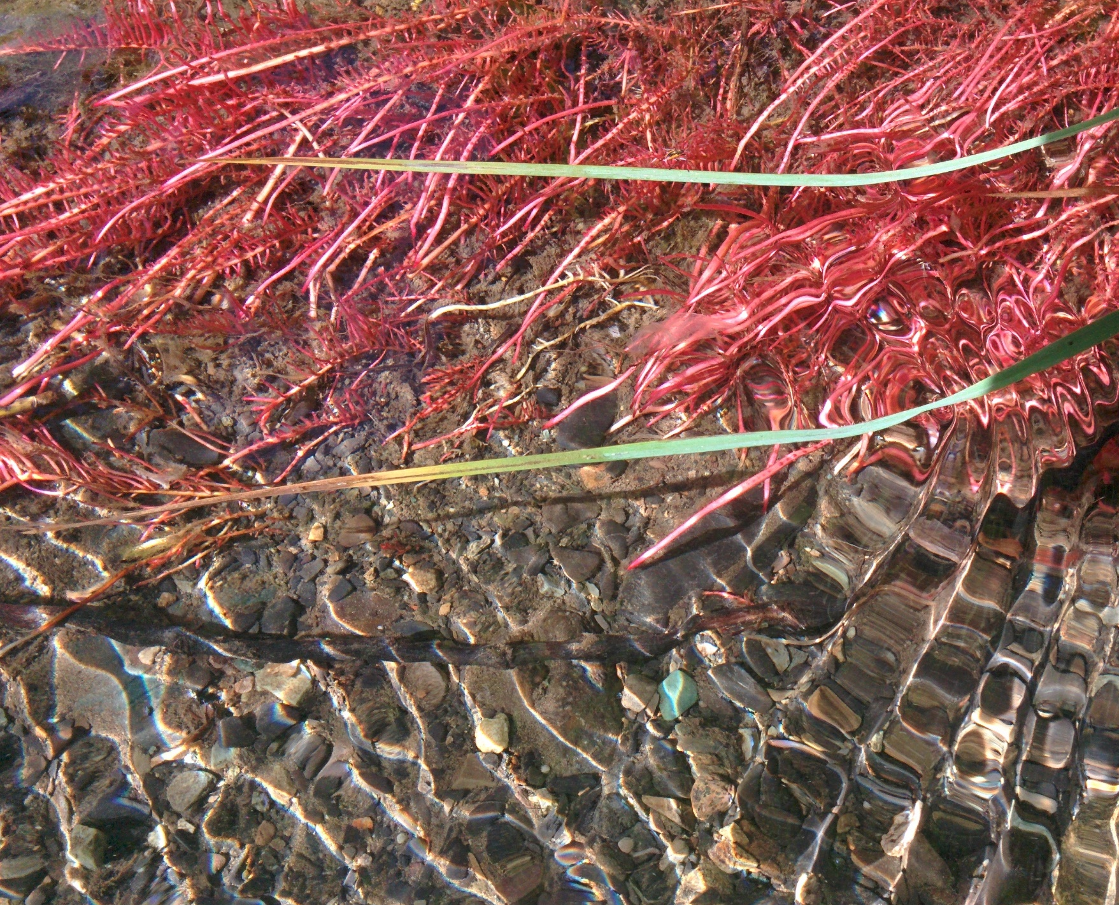

Slide 11
معاینه بالینی:
خانم میانسال با حال عمومی خوب است و همکاری بیمار برای معاینه خوب است.
علایم حیاتی:
  BP (supine): 180/110 BP (after tilt): 160/90 PR:80, symmetrical, 2+
  Tilt: +
  RR: 16 To: 37
  Waist: 92cm Ht:164cm Wt: 63.5Kg BMI=23.61

Slide 12
معاینه قفسه سینه:
بدون دفورمیتی
حرکات قفسه سینه قرینه
dorsocervical fat pad ندارد
معاینه اگزیلاری:
بدون LAP
سمع ریه:
clear
سمع قلب:
S1 و S2 نرمال، سوفل و صدای اضافه سمع نشد
معاینه پوست:
اسکار لاپاراتومی میدلاین و کوله سیستکتومی و جراحی لیپوم روی ساعد راست
بدون افزایش یا کاهش پیگمانتاسیون
2 خال گوشتی یکی زیر چانه راست و دیگری در پشت بین 2 کتف در خط وسط
معاینه سر و گردن:
  پلتوریک نمی باشد.
  moon face نمی باشد
  ملتحمه مختصری pale است
اسکلرا ایکتریک نیست
بدون LAP
تیروئید ندول 1 سانتیمتری در لوب چپ
مخاطات دهیدره نمی باشند
ته چشم بدون ادم پاپی و اگزودا

Slide 13
Force عضلات:
5/5 و قرینه
Govern sign منفی
معاینه عصبی:
  زوج های عصبی 2تا 12 نرمال
  DTR 2+ قرینه
  حس پوزیشن، سطحی و فشار: نرمال
معاینه شکم:
اسکار لاپاراتومی میدلاین و کوله سیستکتومی بدون استریا
کمی fatty
فتق شکمی incisional زیر ناف
بدون تندرنس یا ارگانومگالی
معاینه کشاله ران:
بدون LAP
معاینه اندام ها:
بدون ادم
بدون سیانوز
نبض ها پر و قرینه

Slide 14
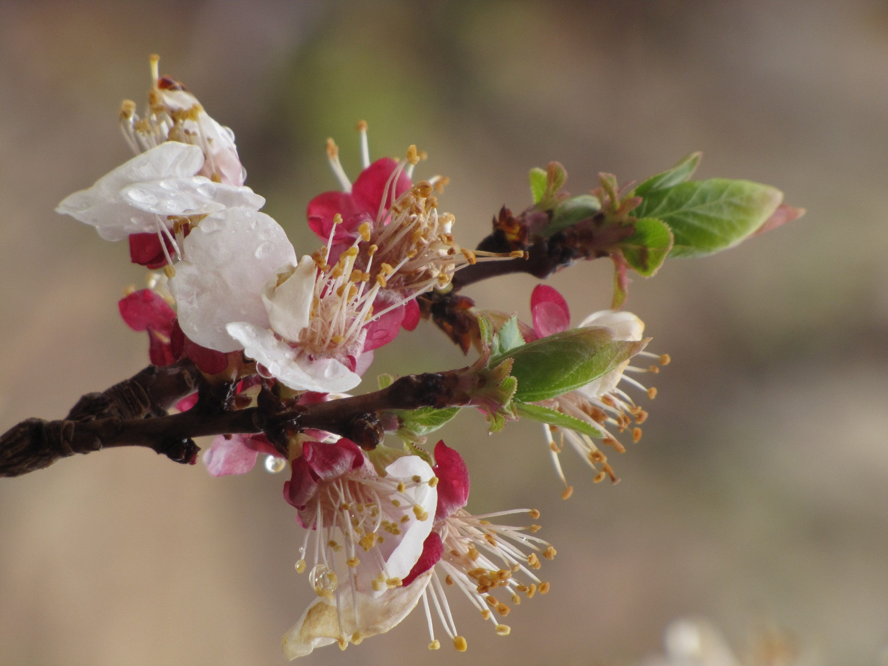

Slide 15
Lab data
 | 91/1/20 | 91/2/16 | 91/7/4 | 91/9/2-3 | 92/2/31 | 93/11/5 | 93/12/3 | 94/3/1-6 | 94/4/2
FBS (BS) |  | 131 | 117 | (113) | (108) | (168) |  |  | 156
Chol | 296 | 177 |  |  | 209 |  |  |  | 208
TG | 95 | 106 |  |  | 193 |  |  |  | 173
HDL | 44 | 55 |  |  |  |  |  |  | 51
LDL | 164 | 96 |  |  |  |  |  |  | 120
BUN |  | 15 | 19 | 51.4◻48.6 | 8 | 24 |  | 18 | 15
Cr |  | 0.99 | 0.9 | 2.76◻2.16 | 1.1 | 1.13 | 1.2 | 1.1 | 1.1
Na |  |  |  | 137 | 142 | 141 |  | 142 | 141
K |  |  |  | 4.18 | 4.2 | 4.28 |  | 3.8 | 4.4
Uric acid |  | 5 |  |  |  | 3.9 |  |  | 9◻7
Ca/P |  |  |  |  |  |  |  | 10.3/3.8 | 9.6/4.5
WBC | 13100 | 14500 | 10300 | 9400 |  | 12300 | 12800 | 15800 | 11200
PMN-Band | 73%-2% | 63% |  |  |  | 57%-1% | 61%-1% | 65% | 55%
Hb (MCV) | 14.7 (95) | 14.6 (93) | 13.6 (90) | 15 (90) |  | 11.6 | 14.3 (96) | 9.5 (94) | 10.6 (91)
Plt | 391000 | 440000 | 480000 | 629000 |  | 441000 | 542000 | 353000 | 577000
CRP | 10 | <2 |  |  |  | 9.1 |  | 35 | 10
ESR | 24 | 45 |  |  |  | 62 |  | 66 | 85

Slide 16
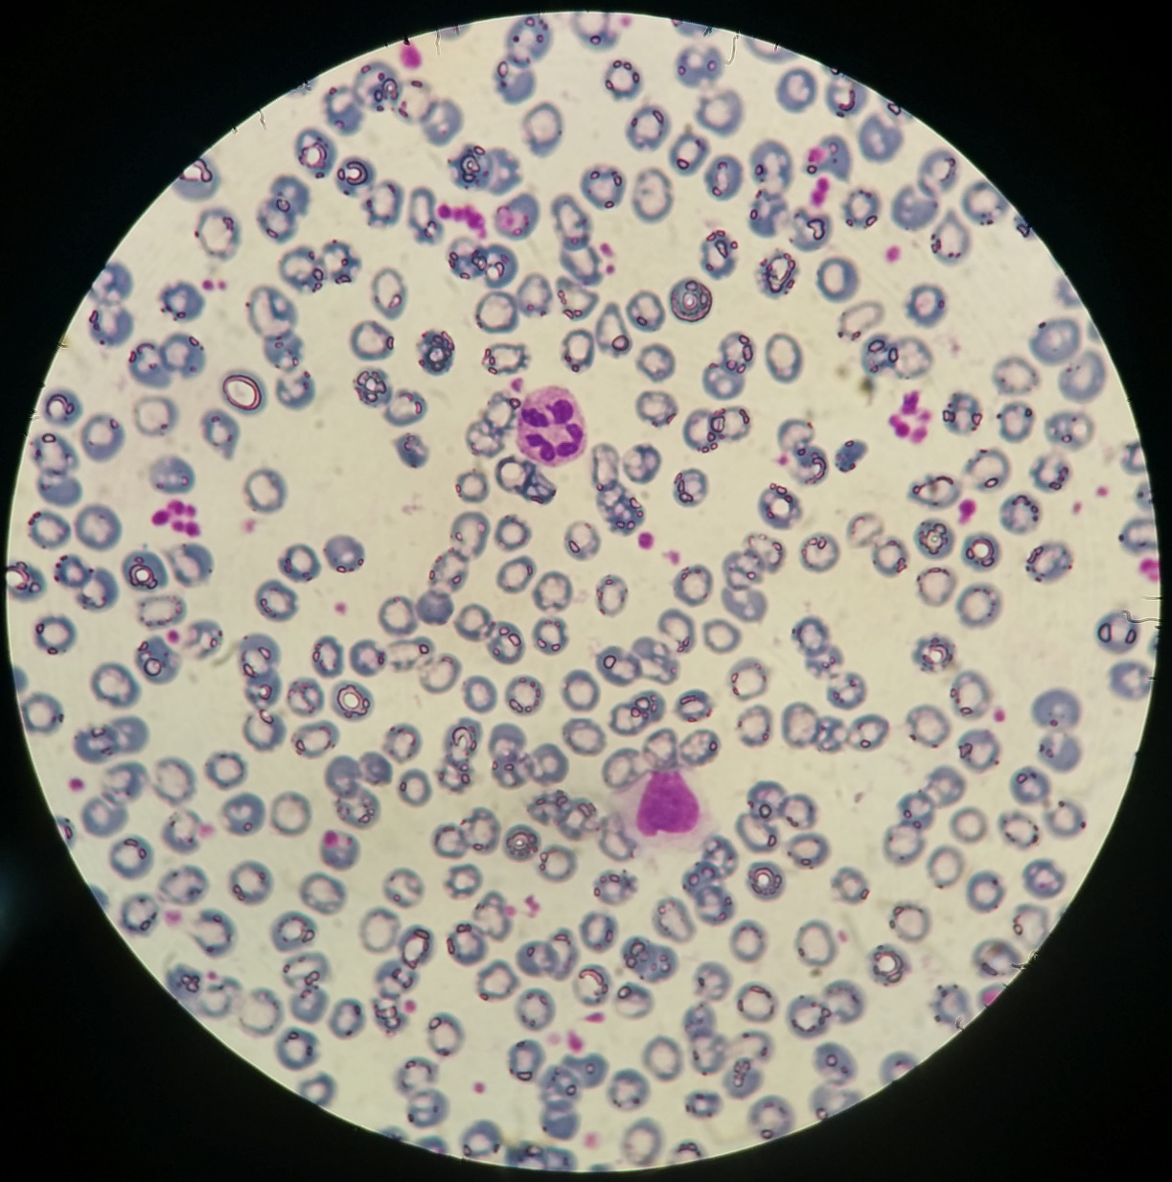
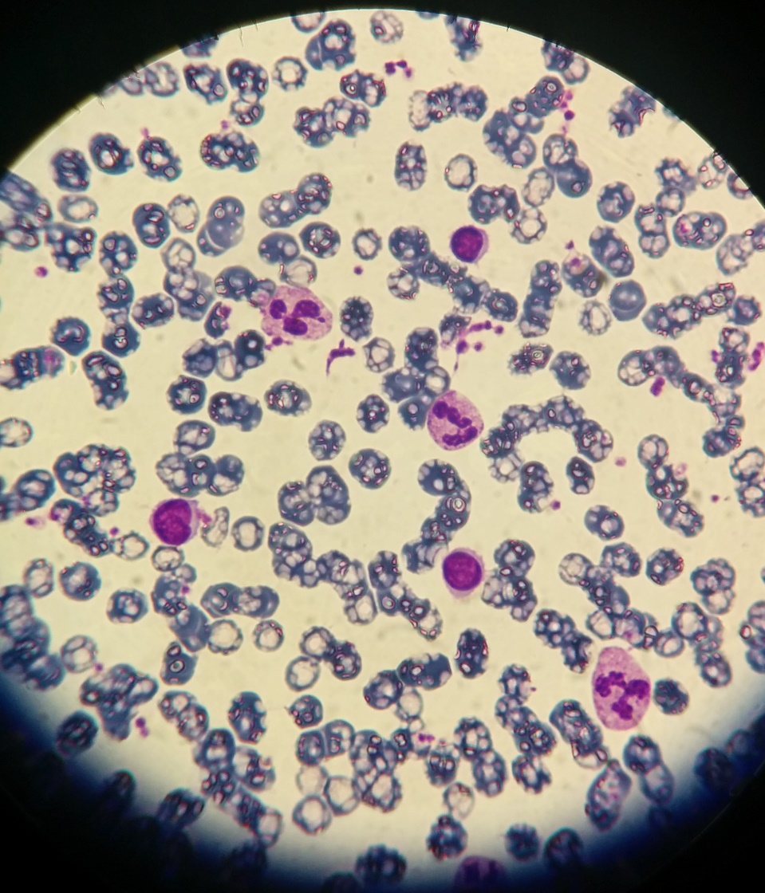

Slide 17
 | 91/3/17 | 91/7/4 | 94/3/6 | Unit | Reference Range
U24 Vol | 80! | 1400 | 1900 | cc
U24 Cr |  | 994 | 1 | gr
U24 VMA | 2.2 | 9.6 | 16.9 | mg | <13.6
U24 Metanephrine | 16.5 | 100 | 89 | μg | <350
U24 Normetanephrine |  | >3000 | 1512 | μg | <600
U24 Epinephrine |  |  | 7 | μg | <20
U24 Norepinephrine |  |  | 1287 | μg | <90
Plasma free Metanephrine |  |  | 72.5 | pg/ml | <90
Plasma free Normetanephrine |  |  | 1553 | pg/ml | <180
Plasma Epinephrine |  |  | 60 | pg/ml | Up to 100
Plasma NorEpinephrine |  |  | 7453 | pg/ml | Up to 600

Slide 18
Lab data
  AST=25-43, ALT=33-28
  ALP=311-220
  Ca ranges: 8.4-10.3
  P: 3.2-4.5, Mg= 2.5
  pH= 7.43, pCO2= 38,
  HCO3= 24.8
  PT, PTT, INR→ Nl
  TFT→Nl
  25OH Vit D = 17.6 → 51 ng/ml
  Cortisol 8am= 210 ng/ml (54.94-287)
  HbA1c= 6.4
  LDH= 492
  Alb= 4.6
  Fe=57 μg/dl, TIBC=380, Ferritin=9 ng/ml
  Folate=19.8 ng/ml, B12=697pg/ml
  Aldosterone= 16.2 (10-180)
  DHEA-S= 0.9 ng/ml (0.03-5.88)
  17OH Prog= 0.6 ng/ml (0.4-1.5)
  93/8/5:
    U24 Vol=1950, Cr=875, Pr=383
    U/A: Glc +

Slide 19
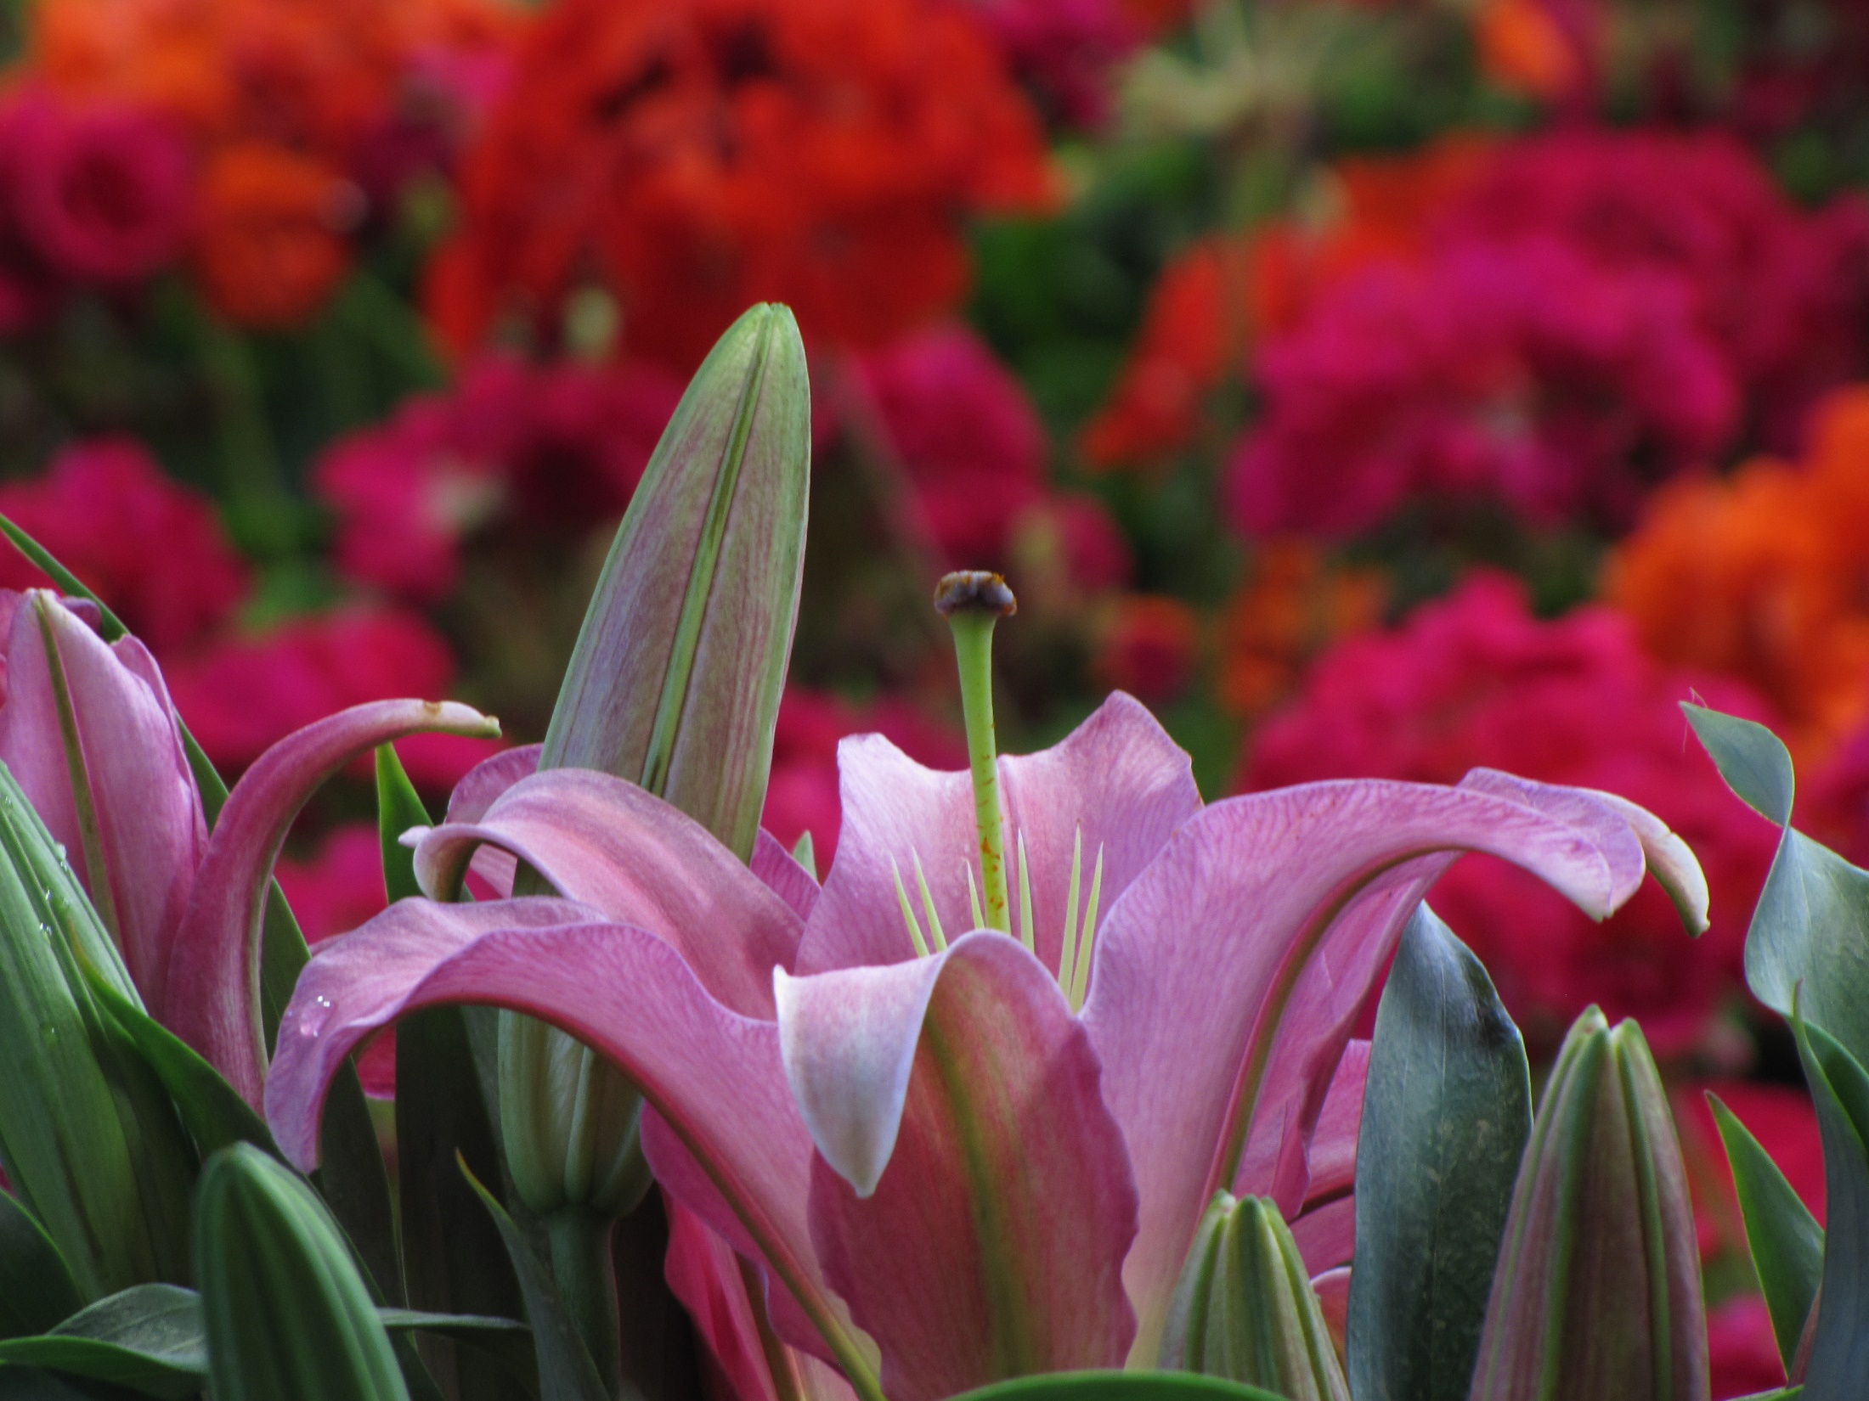
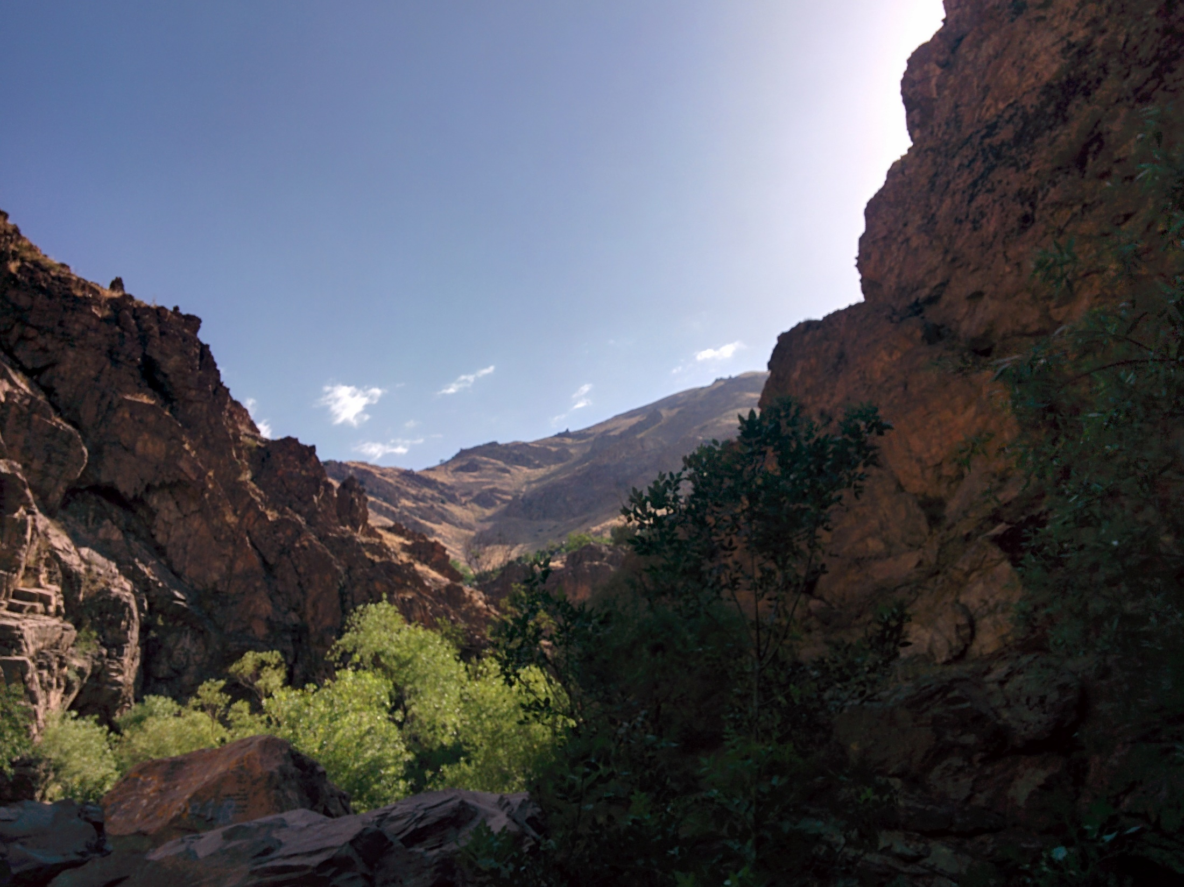

Slide 20
یافته های پاراکلینیک
سونوگرافی (91/5/11): کبد و مجاری صفراوی و پانکراس، طحال و کلیه ها و رحم ← نرمال بدون مایع آزاد/ در ناحیه پاراآئورتیک 2 لنف نود هیپواکو با دیامترهای 25 و 19x32 میلی متر در لترال راست آئورت شکمی و در قدام IVC در سطح عروق کلیه راست
MRI شکمی (91/5/23):
2 ovoid soft tissue masses in Rt. Para-aortic region (Inferior to kidneys level) are seen with 30 & 25 mm length indicative of LAPs. Non specific 2 large LNs in Rt. para-aortic region.

Slide 21
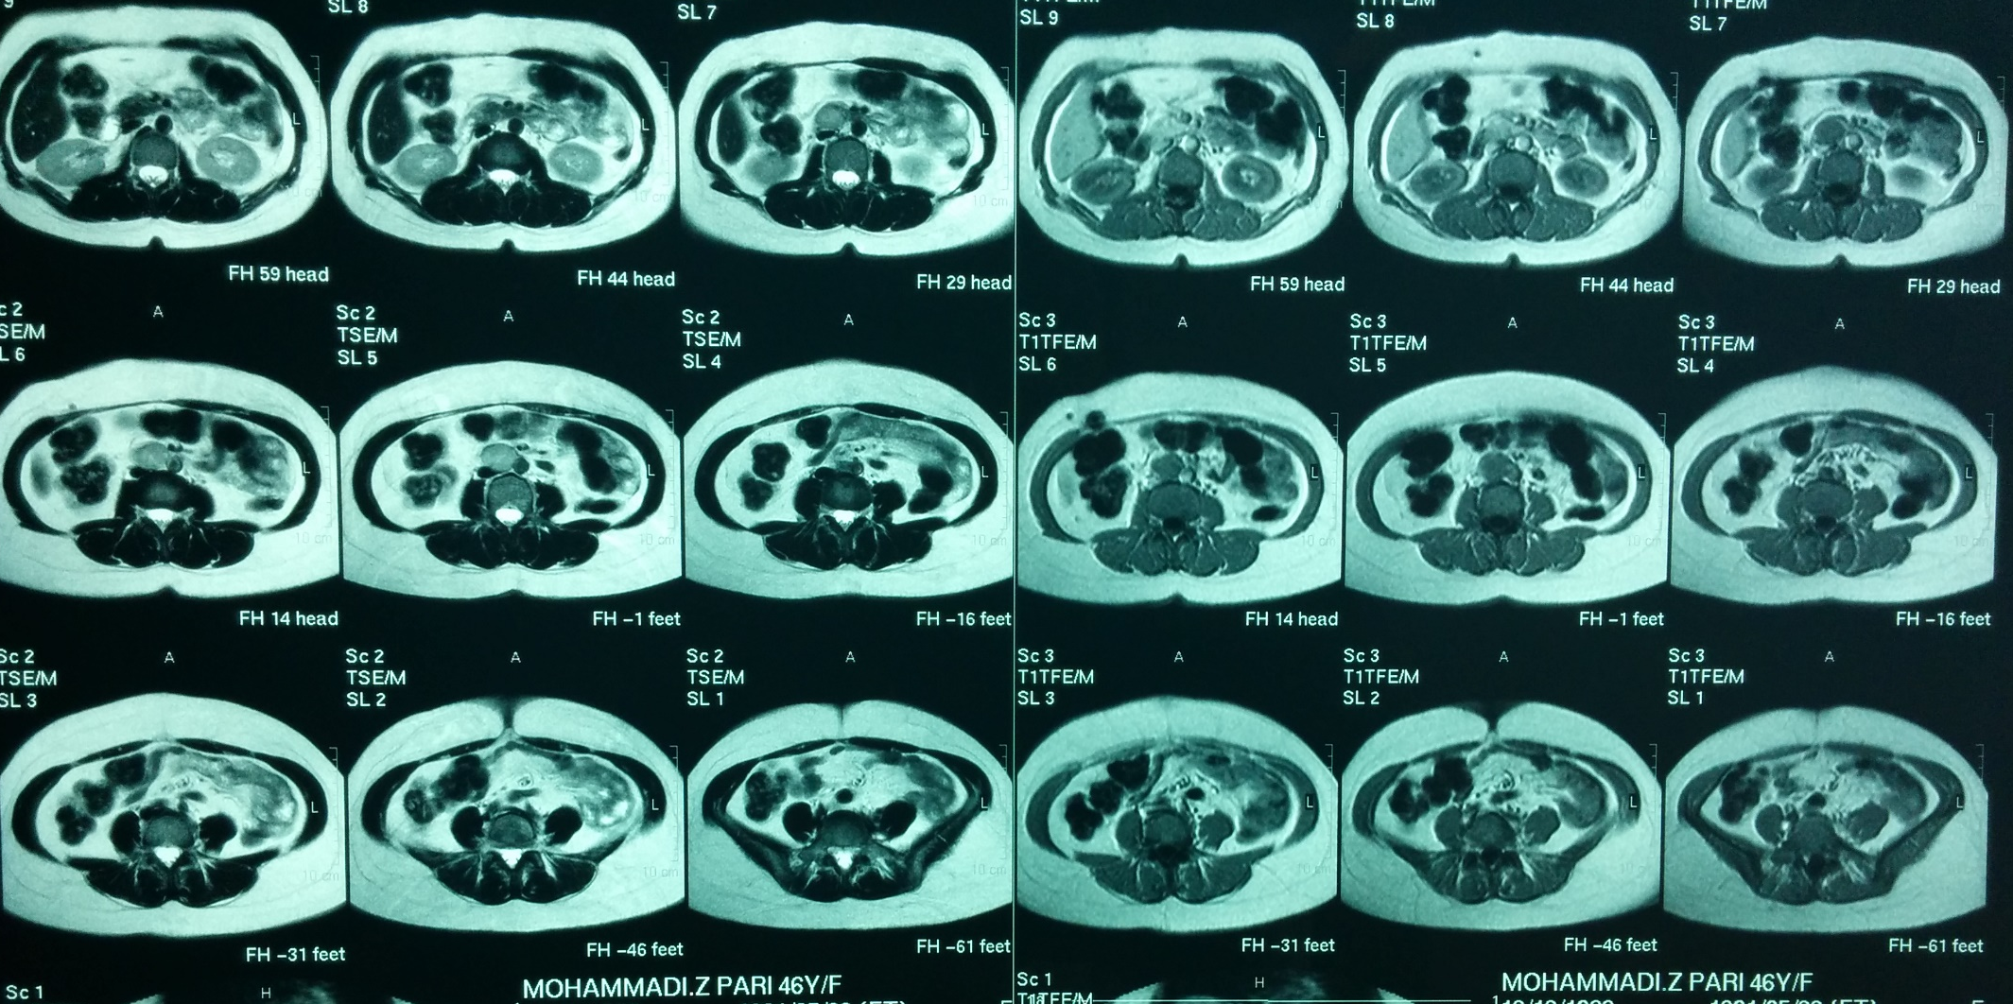

Slide 22
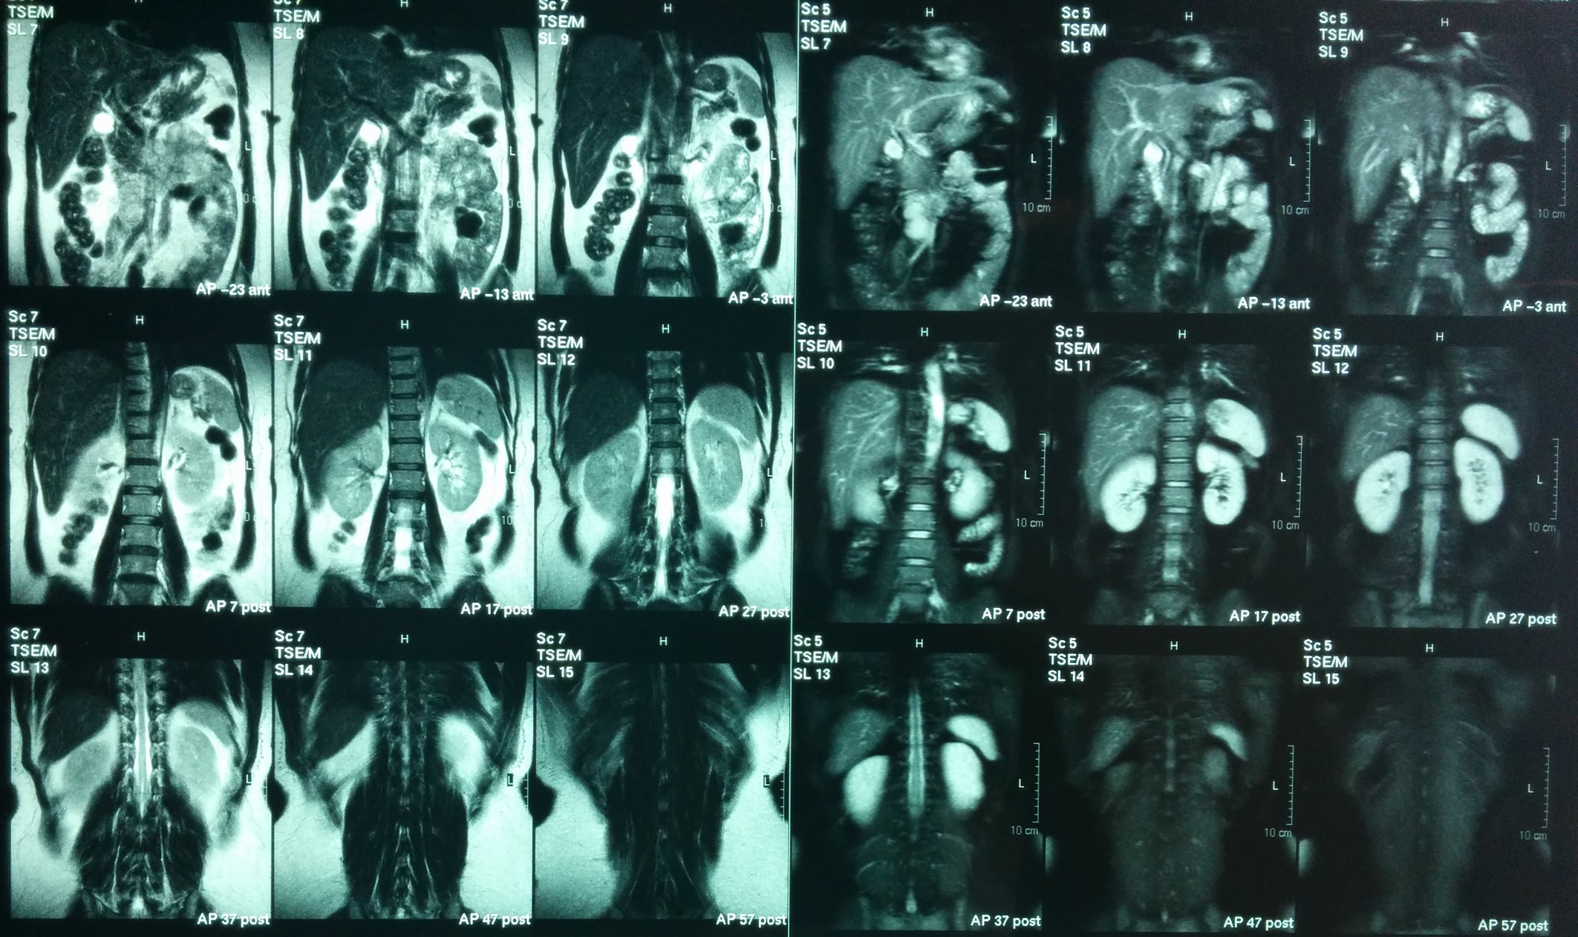

Slide 23
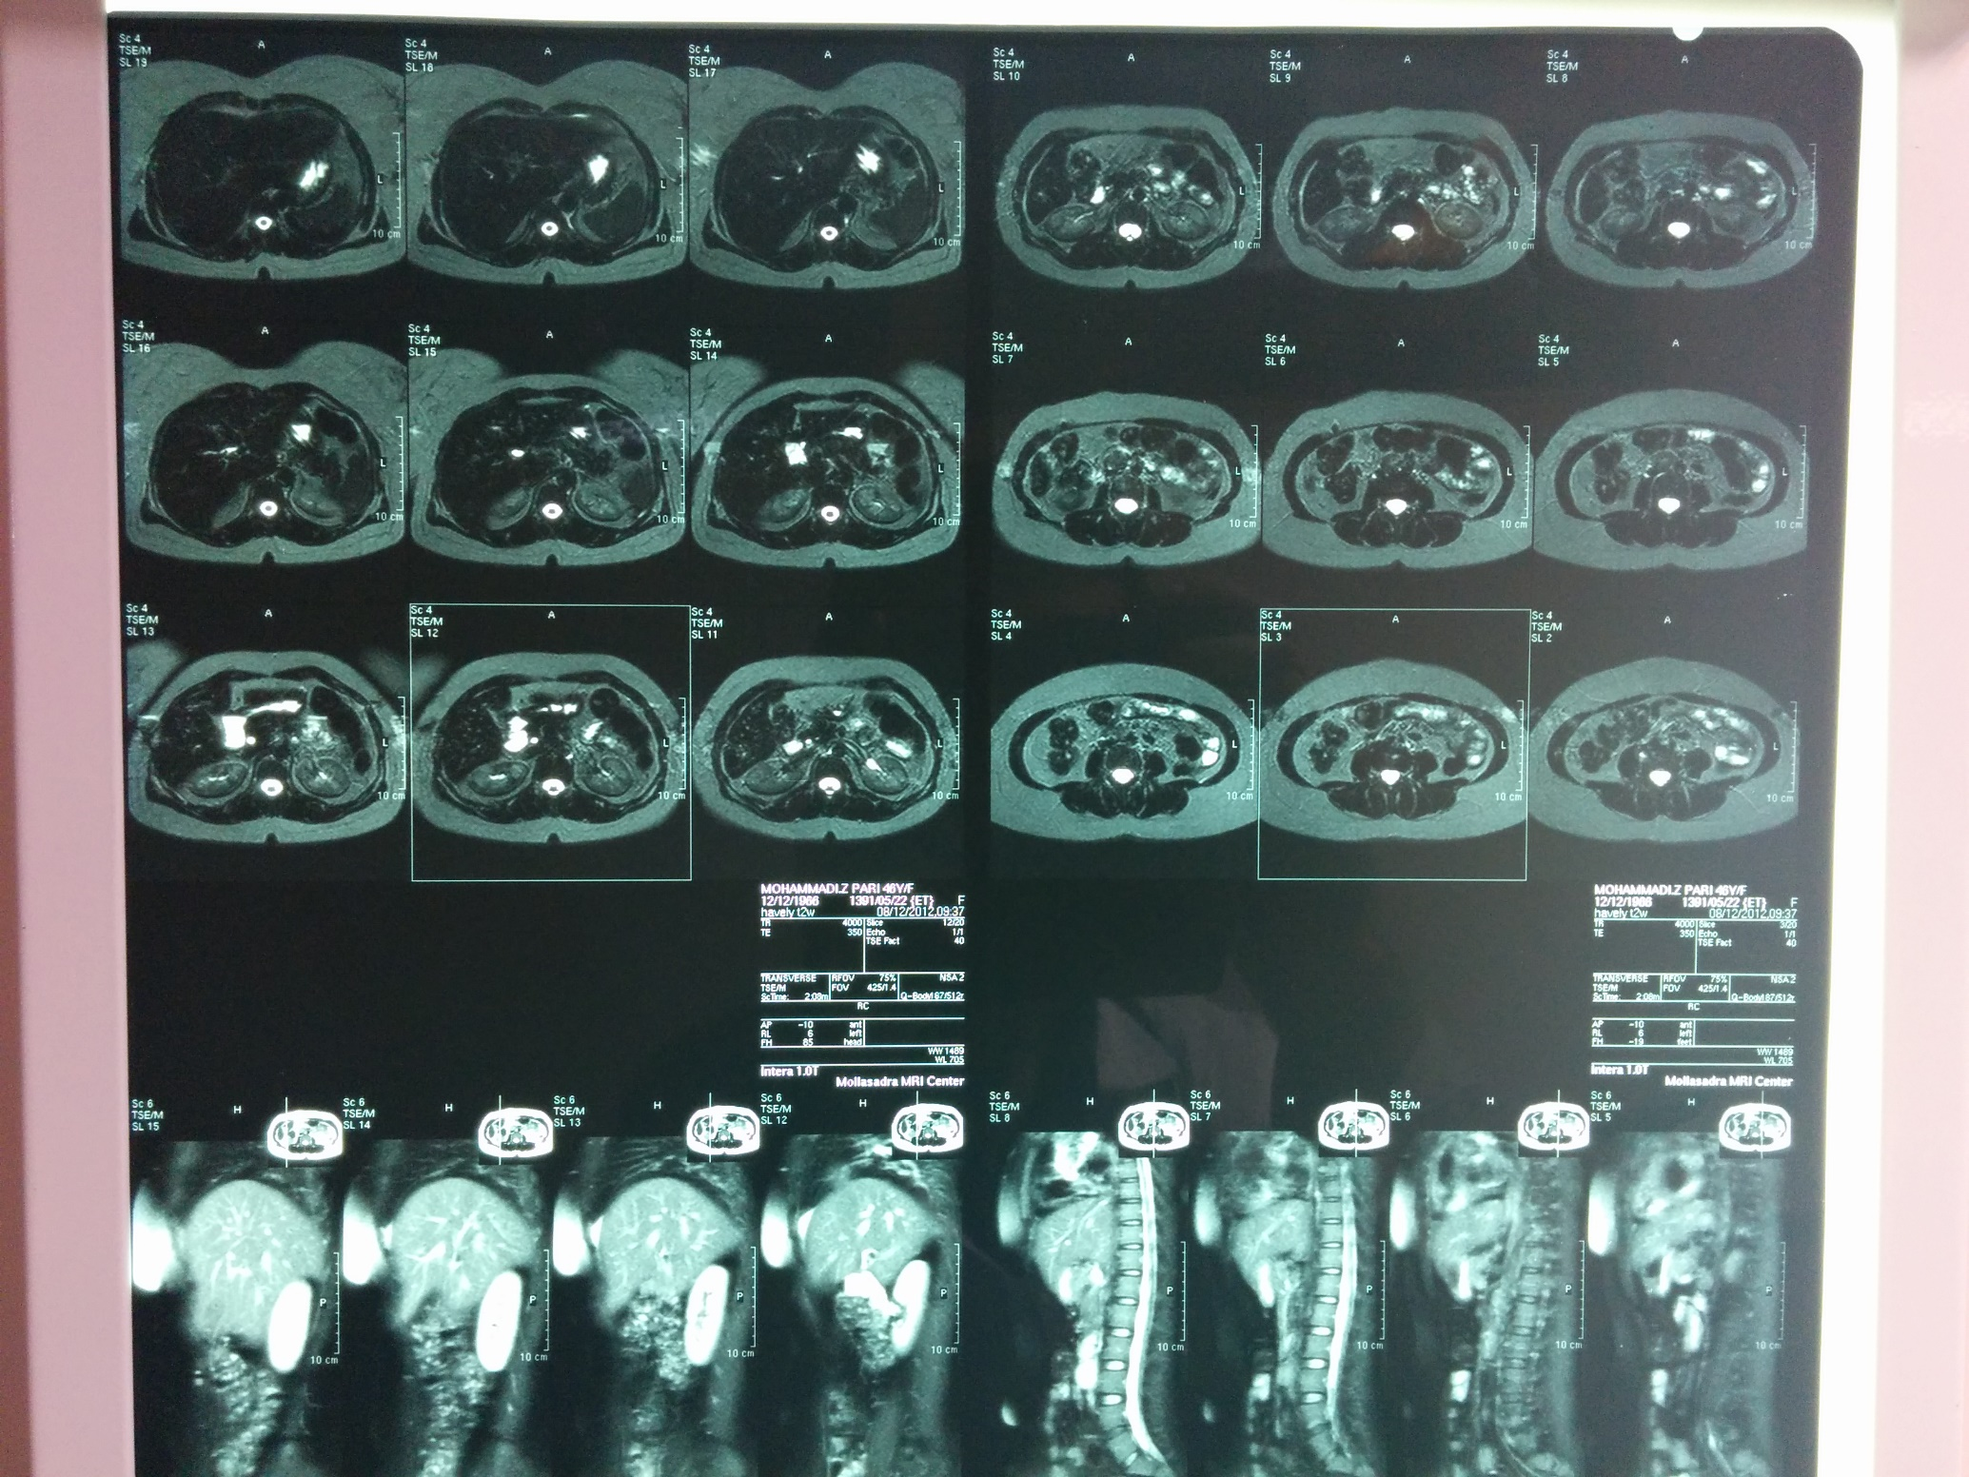

Slide 24
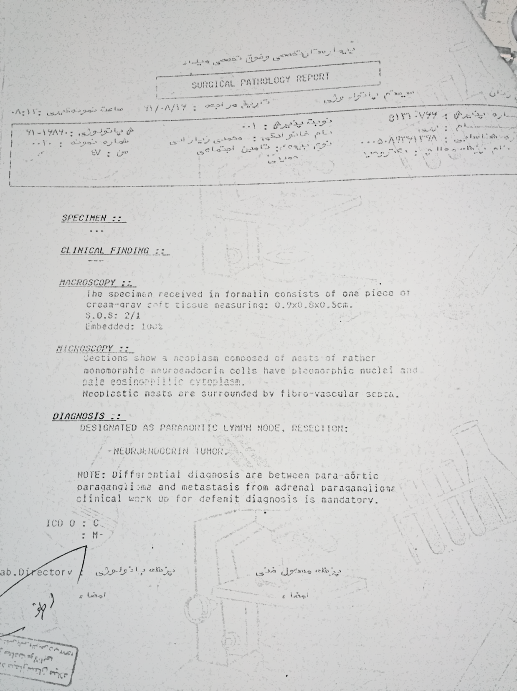
Synaptophysin: Strongly positive
Chromogranin: Stongly positive
S100: Negative
Cytokeratin: Negative
CD10: Negative
Ki 67: 5-10% of tumoral cells

Slide 29
ادامه یافته های پاراکلینیک
سونوگرافی (93/8/25): در ناحیه پاراآئورتیک در ناحیه آئورتوکاوال و بالاتر از محل bifurcation آئورت شکمی تصویر توده ای solid و هیپواکو با حدود مشخص به دیامتر 24x32x55 میلیمتر دیده شد.
سونوگرافی (94/2/25): کبد چرب گرید 1به2/ در قسمت قدامی آئورت شکمی توده هیپواکو به ابعاد 66x26 میلیمتر/ کیست تخمدان چپ 31x25x27 میلیمتر بدون سپتوم و اکوی داخلی
سی تی اسکن (94/3/1): ضایعه هیپودنس بین آئورت و IVC در خلف عروق مزانتریک با سایز 30 میلیمتر که ظاهراً قبلاً بیوپسی شده است.
سونوگرافی (94/3/6): توده ای هیپوهترواکو با حدود 63x30x32 میلیمتر چسبیده به آئورت شکمی با فاصله 2 سانتی متری از سر پانکراس که در کالر داپلر فلوی عروقی دارد.

Slide 32
Problem list
A 49 yo woman with:
Enlarging NET of Rt. Para-aortic area, producing NorEpinephrine and Normetanephrine, with moderate proliferation and resistant to chemotherapy
Severe HTN, headache, palpitation, diaphoresis, nocturia, backache, anxiety & epistaxis
Past surgical Hx. of cholecystectomy and lipoma of Iimb
Thyroid nodule, Midline nevus
IDA, •ESR, Mild elevation of WBC, Plt, Chol, TG & BS

Slide 34
What is your diagnosis?
What is its complications?
What is your plan?

Slide 35
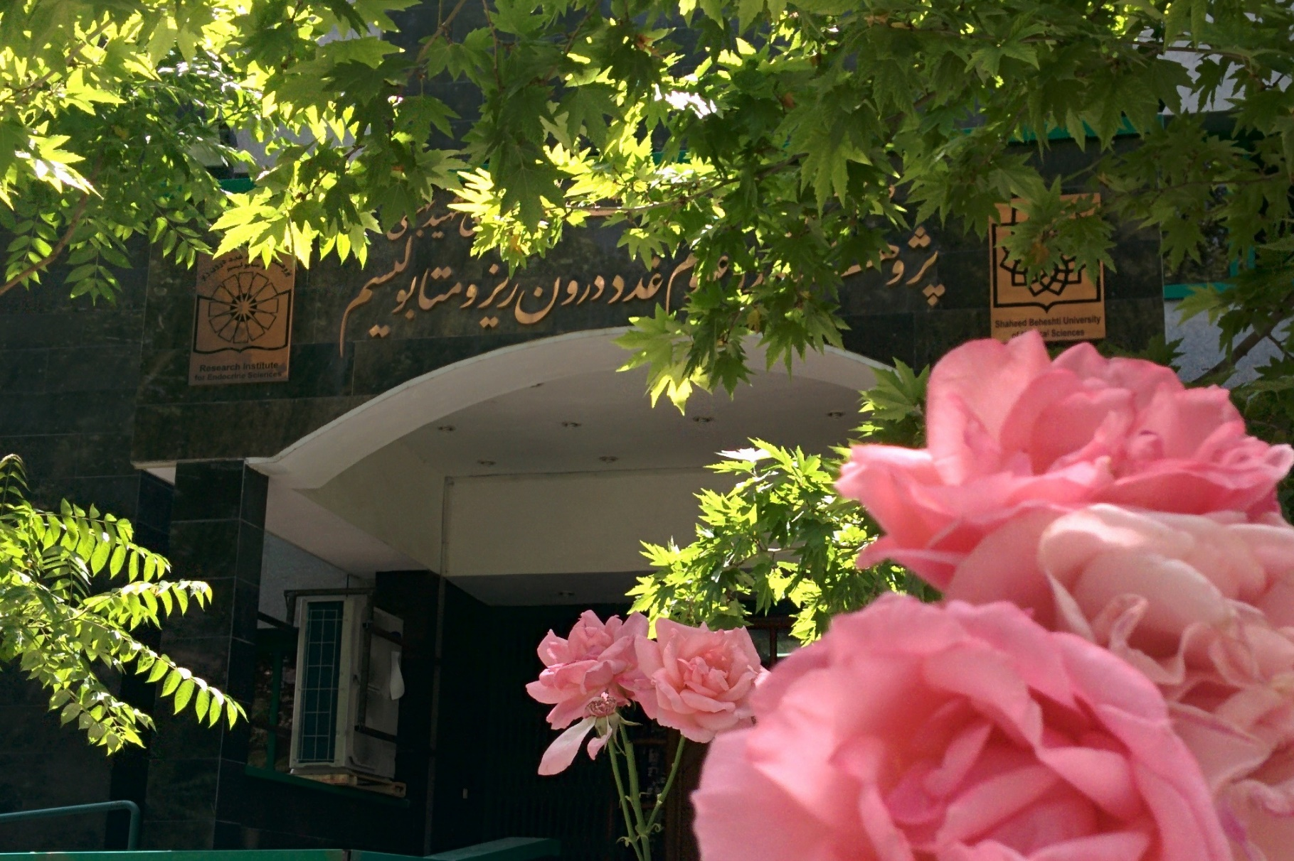
با تشکر فراوان از توجه شما

